Slide 1
कक्षा -10
विषय – विज्ञान
अध्याय – 18
भारतीय वैज्ञानिक : जीवन परिचय एवं उपलब्धियां
Indian Scientist : Biography and Achievements
- प्रस्तुति -
प्रमोद बेनीवाल
प्रधानाचार्य
राजकीय उच्च माध्यमिक विद्यालय रामजी का गोल
बाड़मेर (राज)
Mob. No. 9460658080

Slide 2
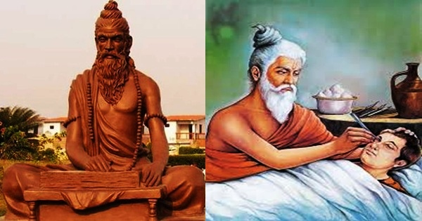
सुश्रुत

Slide 3

विश्वामित्र के वंशज सुश्रुत का जन्म छः सौ ईसा पूर्व काशी में हुआ

Slide 4
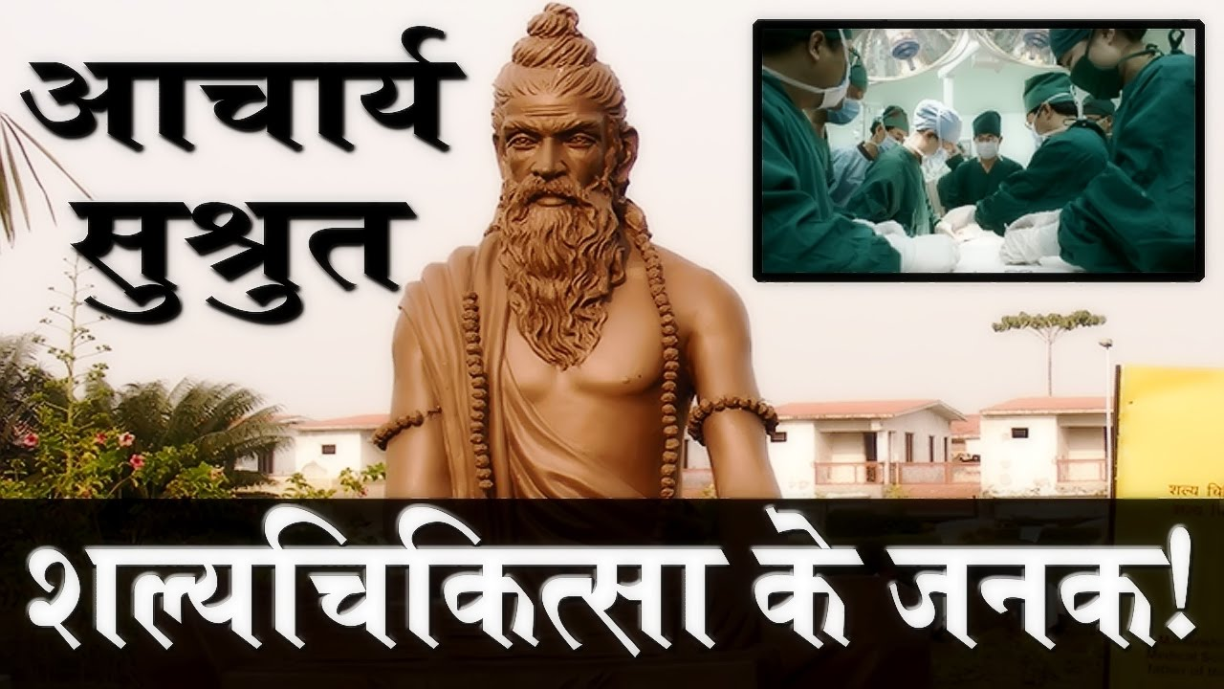
सुश्रुत ने संसार को शल्य चिकित्सा का ज्ञान सर्वप्रथम कराया। इस कारण इन्हें शल्य चिकित्सा (PLASTIC SURGERY) का पिता भी कहा जाता है। इन्होंने शल्य चिकित्सा में 101 यंत्रों का ज्ञान कराया

Slide 5
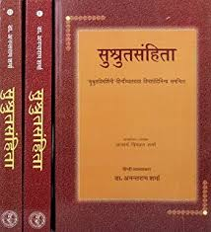
सुश्रुत संहिता नामक पुस्तक लिखी।

Slide 6
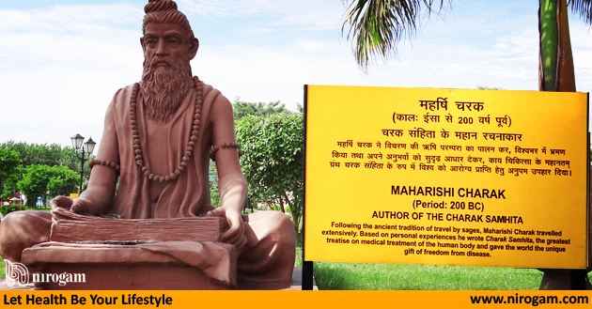
चरक

Slide 7
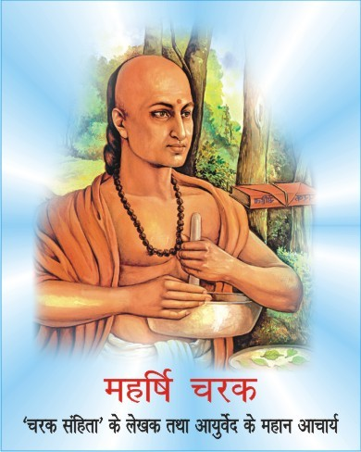
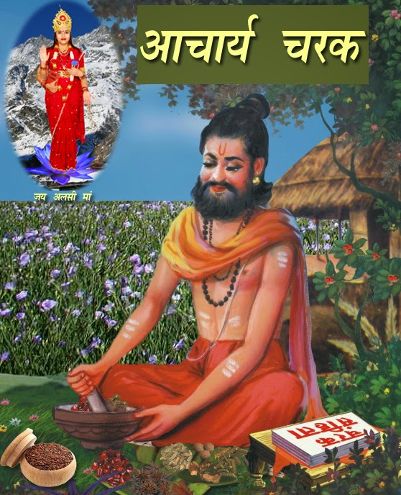
चरक शब्द का अर्थ है - चलना।
वे पीड़ित जनता का ईलाज करने तथा उन्हें शिक्षा देने दूर दूर तक पैदल यात्रा करते थे। इसलिए उन्हें चरक कहा गया।

Slide 8
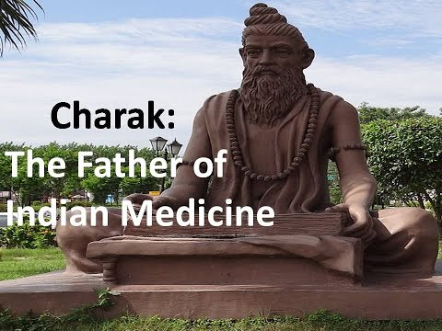
चरक पहले चिकित्सक थे, जिन्होनें पाचन उपापचय और शरीर प्रतिरक्षा की अवधारणा दी।

Slide 9

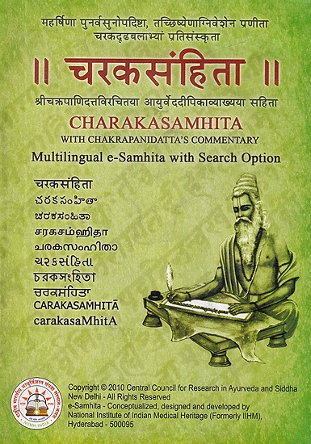
इनका प्रसिद्ध ग्रन्थ चरक संहिता है,
जो 8 खण्डों में गद्य व पद्य दोनों रूपों में लिखित है।

Slide 10
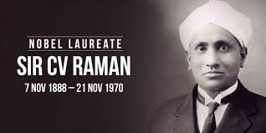
सी. वी. रमन

Slide 11
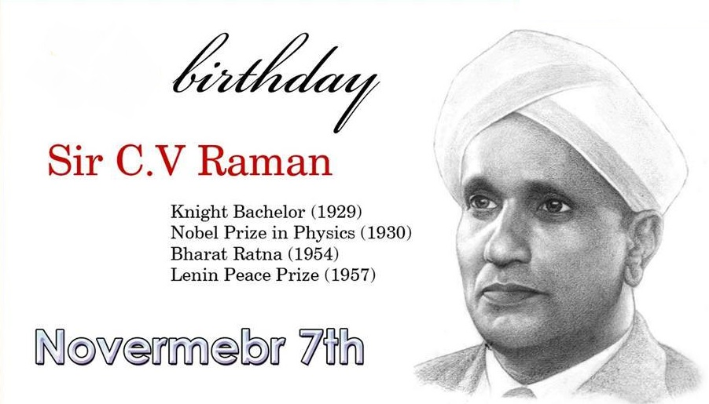
चन्द्रशेखर वेंकटरमन का जन्म 7 नवम्बर 1888 को तमिलनाडु के तिरूचिरापल्ली शहर में हुआ।

Slide 12
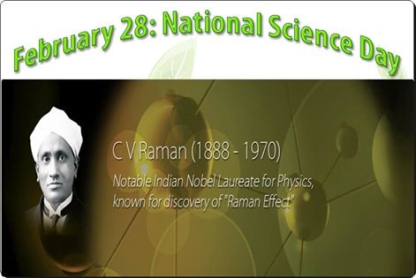
इन्होनें 28 फरवरी 1927 को विश्व प्रसिद्ध ’रमन प्रभाव’ की खोज की,
जिसकी याद में 28 फरवरी को राष्ट्रीय विज्ञान दिवस मनाया जाता है।
इसके लिए इन्हें 1930 में भौतिकी के क्षेत्र में नोबल पुरूस्कार भी मिला।

Slide 13
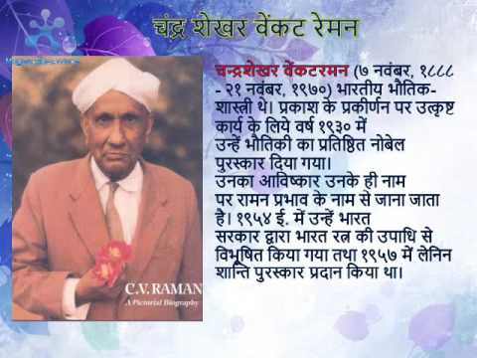
1954 में इन्हें भारत का सर्वोच्च सम्मान भारत रत्न से सम्मानित किया गया।
1957 में लेलिन शांति पुरूस्कार से सम्मानित किया गया।

Slide 14
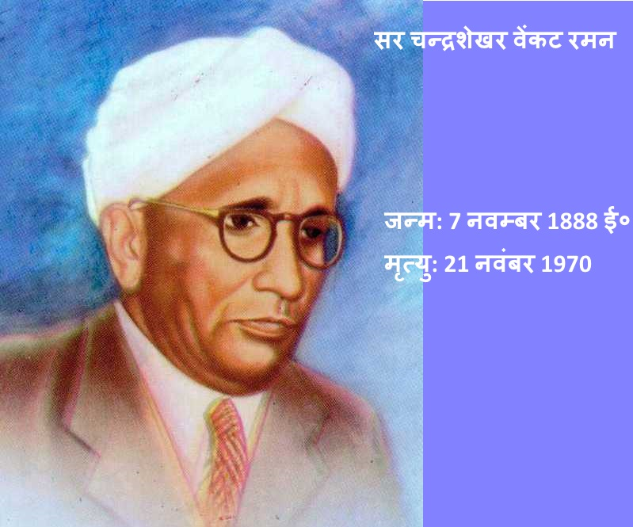
20 नवम्बर 1970 को इनकी मृत्यु हो गई।

Slide 15
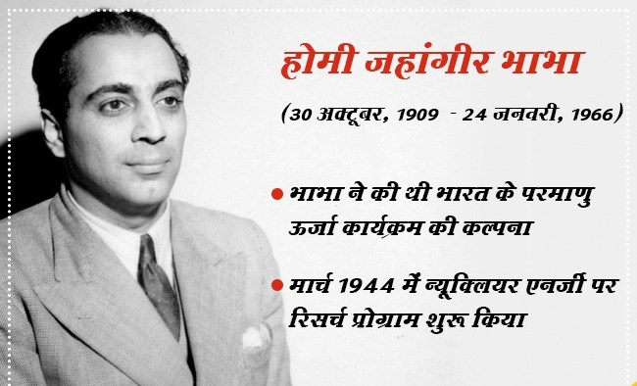
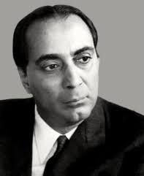
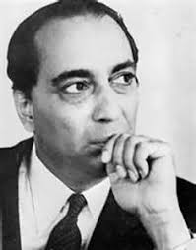
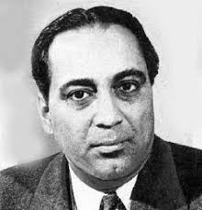
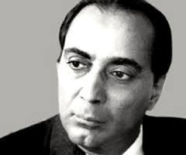
होमी जहांगीर भाभा

Slide 16
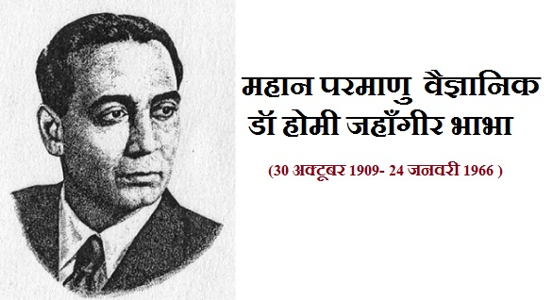
इनका जन्म 30 अक्टुबर 1909 को मुम्बई में हुआ था।

Slide 17
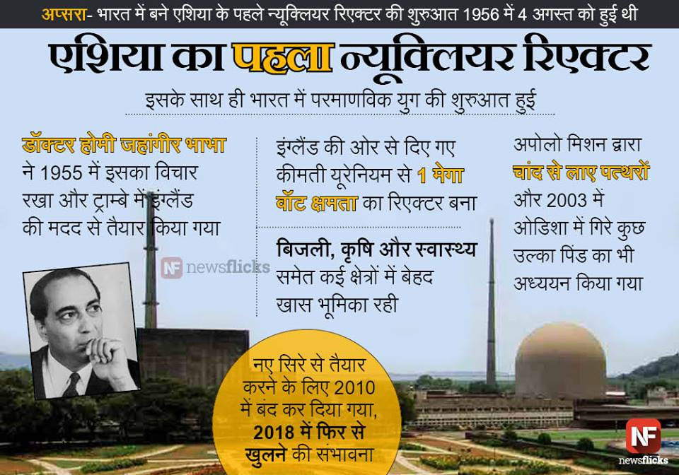
इन्होनें केम्ब्रिज विश्वविद्यालय में पढाई की तथा कॉस्मिक किरणों व परमाणु उर्जा के क्षेत्र में विशेष अनुसंधान किये।

Slide 18
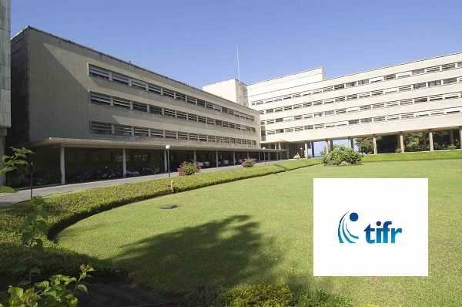

इन्होनें 1945 में टाटा मूलभूत अनुसंधान संस्थान
Tata Institute of Fundamental Research की स्थापना की।

Slide 19
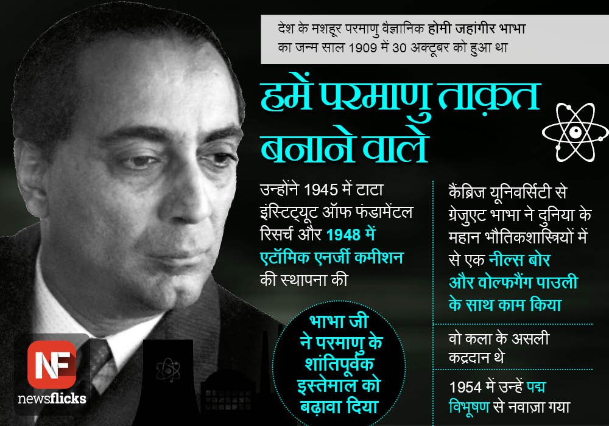
इन्हें 1948 में परमाणु उर्जा आयोग का पहला अध्यक्ष बनाया गया।
इनको भारतीय परमाणु विज्ञान का पिता कहा जाता है।

Slide 20

24 जनवरी 1966 को एक हवाई दुर्घटना में इनकी मृत्यु हो गई।
इनको श्रृद्धांजलि के रूप में परमाणु शक्ति संस्थान, ट्राम्बे, मुम्बई का नाम बदलकर भाभा परमाणु अनुसंधान केन्द्र BARC मुम्बई रख दिया।

Slide 21
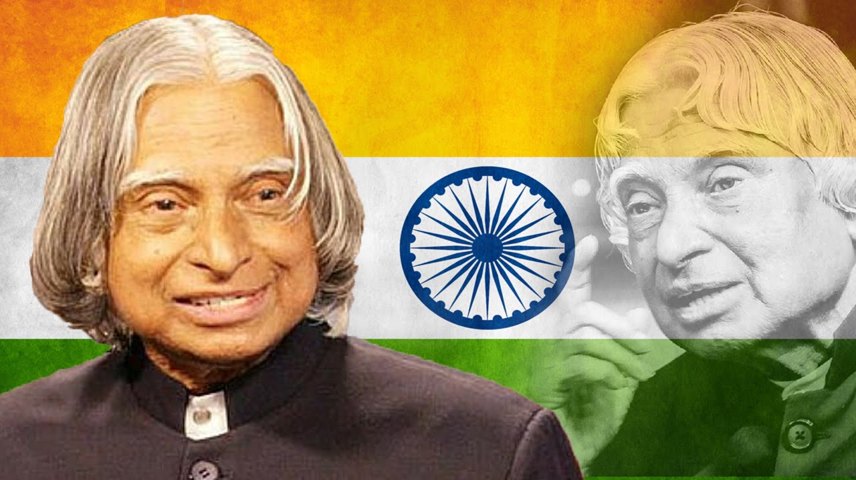
डॉ. ए.पी.जे. अब्दुल कलाम
अबुल पकिर जैनुलाअबदीन अब्दुल कलाम

Slide 22
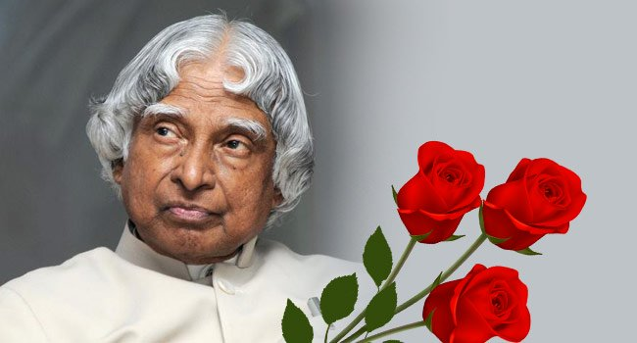
इनका जन्म 15 अक्टुबर 1931 को तमिलनाडु के रामेश्वरम् जिले के धनुषकोडी कस्बे में हुआ था।

Slide 23
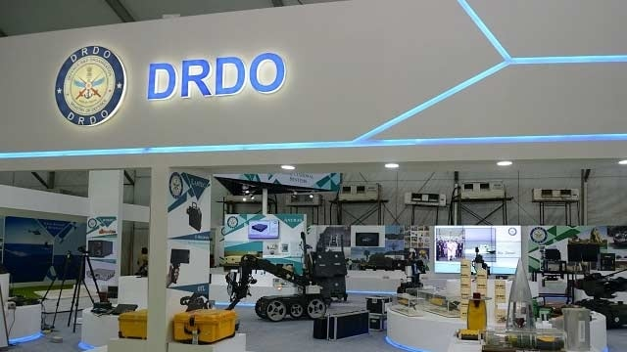
1958 में रक्षा अनुसंधान एवं विज्ञान संगठन (DRDO) में दाखिल हुए।

Slide 24

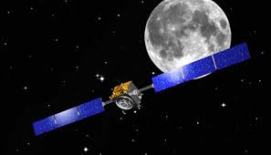
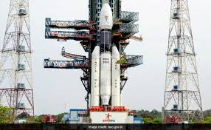
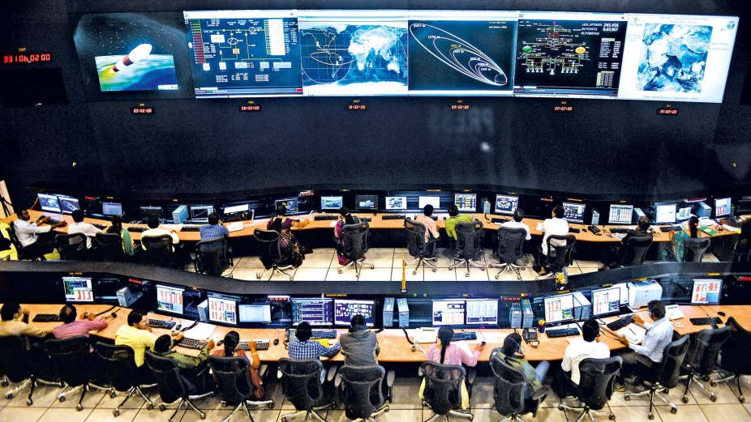
1962 में इसरो में कार्यग्रहण किया।

Slide 25
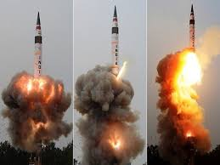

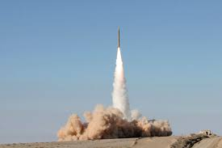
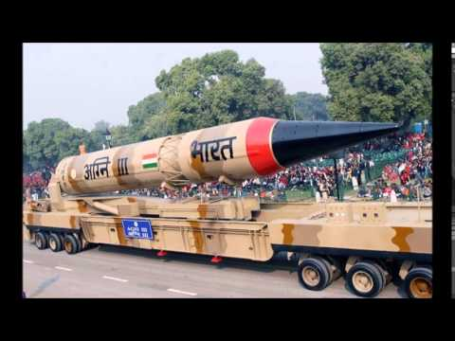
पृथ्वी, नाग, त्रिशुल, आकाश व अग्नि जैसी मिसाइलें उन्हीं के नेतृत्व में विकसित की गई।
मिसाइलों में महत्वपूर्ण योगदान के कारण इन्हें मिसाईल मैन भी कहा जाता है।

Slide 26
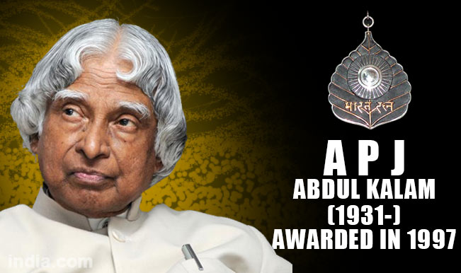
1981 में पद्म भूषण,
1990 में पद्म विभूषण तथा
1997 में भारत रत्न से
सम्मानित किया गया।

Slide 27
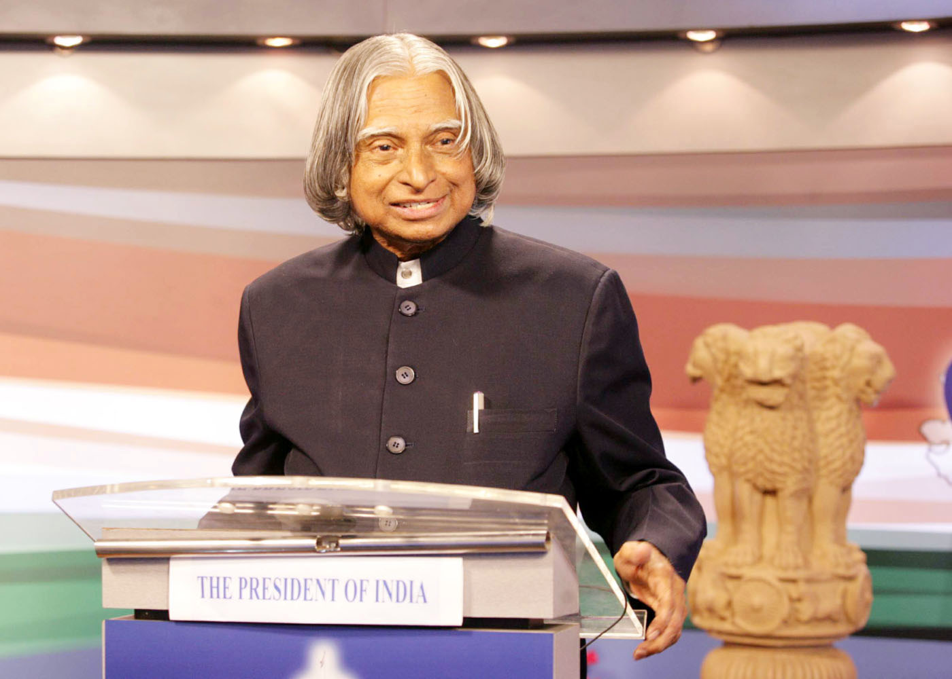
2002 से 2007 तक भारत के राष्ट्रपति रहे।
इन्हें जनता के राष्ट्रपति के नाम से जाना जाता है।

Slide 28


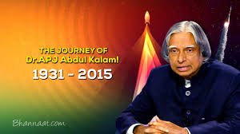
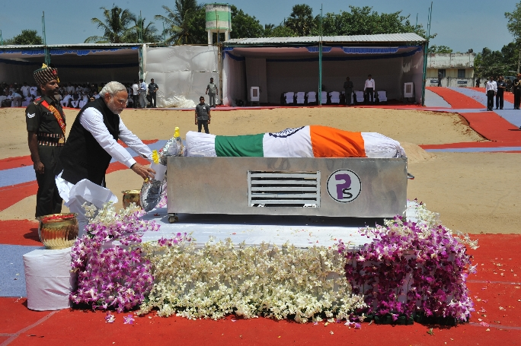
27 जुलाई 2015 को शिलांग (मेघालय) में हृदय गति रूकने से इनका निधन हो गया।

Slide 29
Thanks
प्रस्तुति
प्रमोद बेनीवाल
प्रधानाचार्य
राजकीय उच्च माध्यमिक विद्यालय रामजी का गोल
बाड़मेर (राज)
Mob. No. 9460658080

